Slide 1
BetterThenYesterdaySSD
CRA과정 프로젝트
BetterThenYesterday

Slide 2
조원 소개 및 역할

Slide 3
기능 구현 소개 – SSD Driver

Slide 4
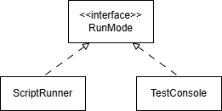

기능 구현 소개 - Console

Slide 5
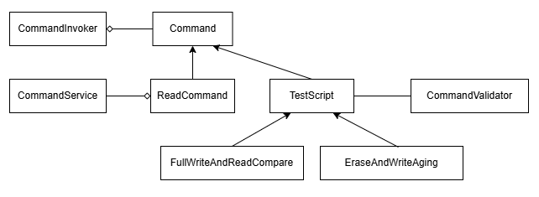
기능 구현 소개 - Console

Slide 6
기능 구현 소개 - SSD
Main->>SSD: processCommand()
SSD->>CommandValidatorFactory: getValidator()
SSD->>CommandContextFactory: getCommandContext()
SSD->>CommandService: execute()
CommandService->>Command.execute()
BufferOptimizer->>BufferUtil: getCommandContextList()
BufferOptimizer->>BufferUtil: rewriteBuffer()

Slide 7
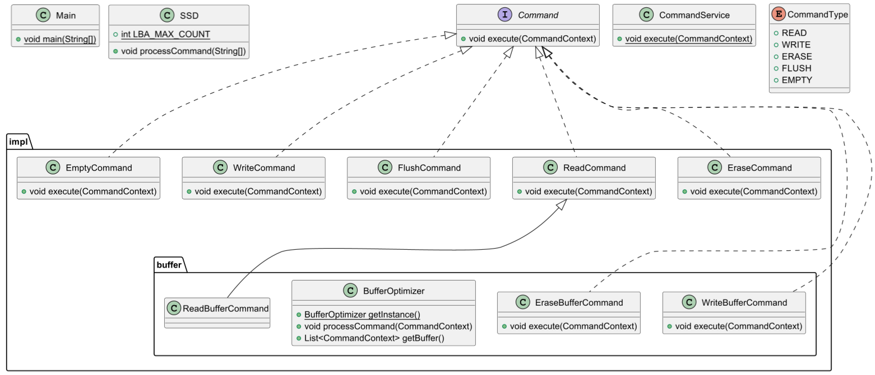
기능 구현 소개 - SSD
■ Command 패키지
- Command 인터페이스 : 모든 명령어의 실행 메서드 execute() 정의

Slide 8
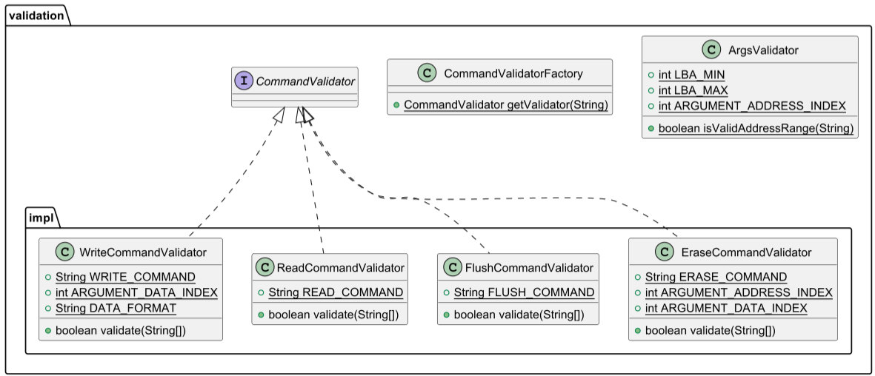
기능 구현 소개 - SSD
■ Validation 패키지
- Validator 인터페이스 : 명령어 유효성 검사
- 팩토리 패턴 (CommandValidatorFactory) : 명령어 타입별 Validator 생성

Slide 9
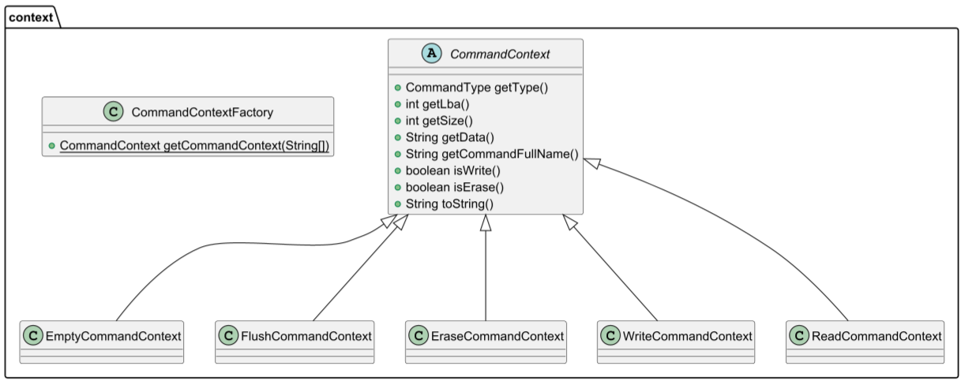
기능 구현 소개 - SSD
■ Context 패키지
- CommandContext 추상 클래스 : 명령어 실행에 필요한 데이터 (LBA, Size, Data 등) 관리

Slide 10
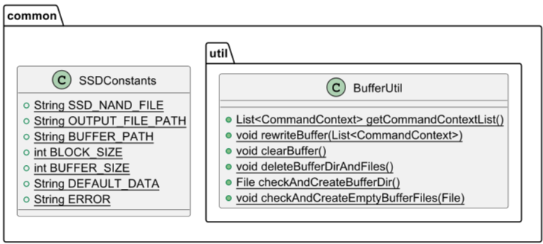
기능 구현 소개 - SSD
■ Common 패키지
- BufferUtil: 버퍼 파일 I/O 작업 (생성, 삭제, 읽기/쓰기)
- SSDConstants: 버퍼 크기(5), LBA 범위(0~99) 등 상수 정의

Slide 11
기능 구현 소개 - SSD
⚙ 주요 디자인 패턴
1. Command Pattern
모든 명령어가 Command 인터페이스 구현 → 실행 로직 캡슐화
예) WriteCommand.execute()는 SSD에 데이터 쓰기 구현
2. Factory Pattern
CommandValidatorFactory : 명령어 타입별 Validator 생성
CommandContextFactory : 입력 문자열 → Context 객체 변환
3. Strategy Pattern
Validator에서 명령어별 유효성 검사 전략 분리
예) WriteCommandValidator는 데이터 포맷 (0xABCDABCD) 검증
4. Singleton Pattern
BufferOptimizer.getInstance(): 버퍼 관리자 단일 인스턴스 보장 💡 핵심 특징
1. OCP 준수 새로운 명령어 추가 시 기존 코드 수정 최소화
2. SRP 준수
Validator(검증), Context(데이터), Command(실행) 역할 분리

Slide 12
TDD 활용 예시

Slide 13
Mocking 활용 예시

Slide 14
리팩토링을 통한 클린코드 전후 결과 비교

Slide 15
시연

Slide 16
소감

Slide 17
감사합니다

Slide 18
감사합니다

